Slide 1
Modelo de estimación del precio base de los seguros.

Slide 2
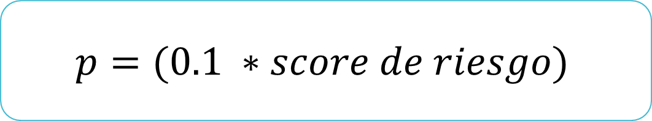

Precio base.
$$Precio Base=3 ∗\left(1.03+p\right) UF$$
$$p=(0.1 ∗score de riesgo)$$

Slide 3
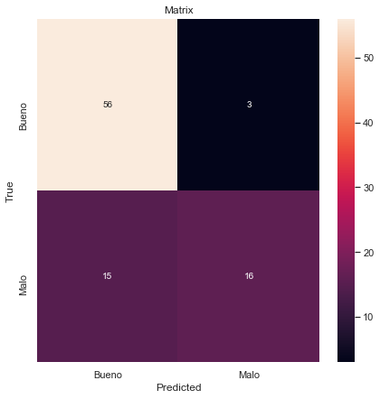
Primera aproximación.
Score : 0.80

Slide 4
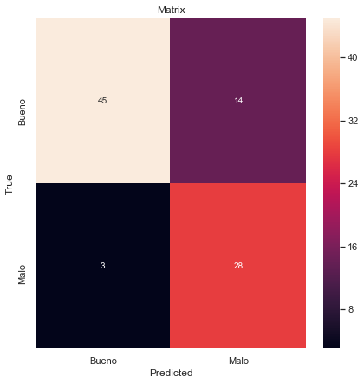
Resultados post asignación de pesos.
Score : 0.81

Slide 5
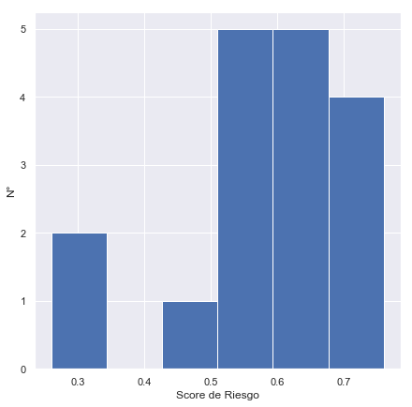
Análisis de clasificaciones erradas.
2,2%

Slide 6
Proyecciones.
Mayor número de datos.
Modelo
Mayor conocimiento del contexto.

